Slide 1
Тема урока: «Леса России. Стилистические особенности научного и художественного стиля».

Slide 2
1 задание: определите цели урока: 1 группа – по географии 2 группа – по стилистике 3 группа по литературе

Slide 3
2 задание: рассказать о типах леса с помощью презентаций (заранее подготовленный материал).

Slide 4
Домашнее задание по географии: на контурную карту нанести основные типы лесов и лесообразующие породы.

Slide 5
3 задание: работа с текстами.

Slide 6
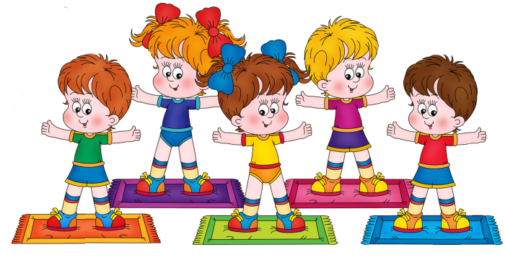
Физкультминутка!

Slide 7
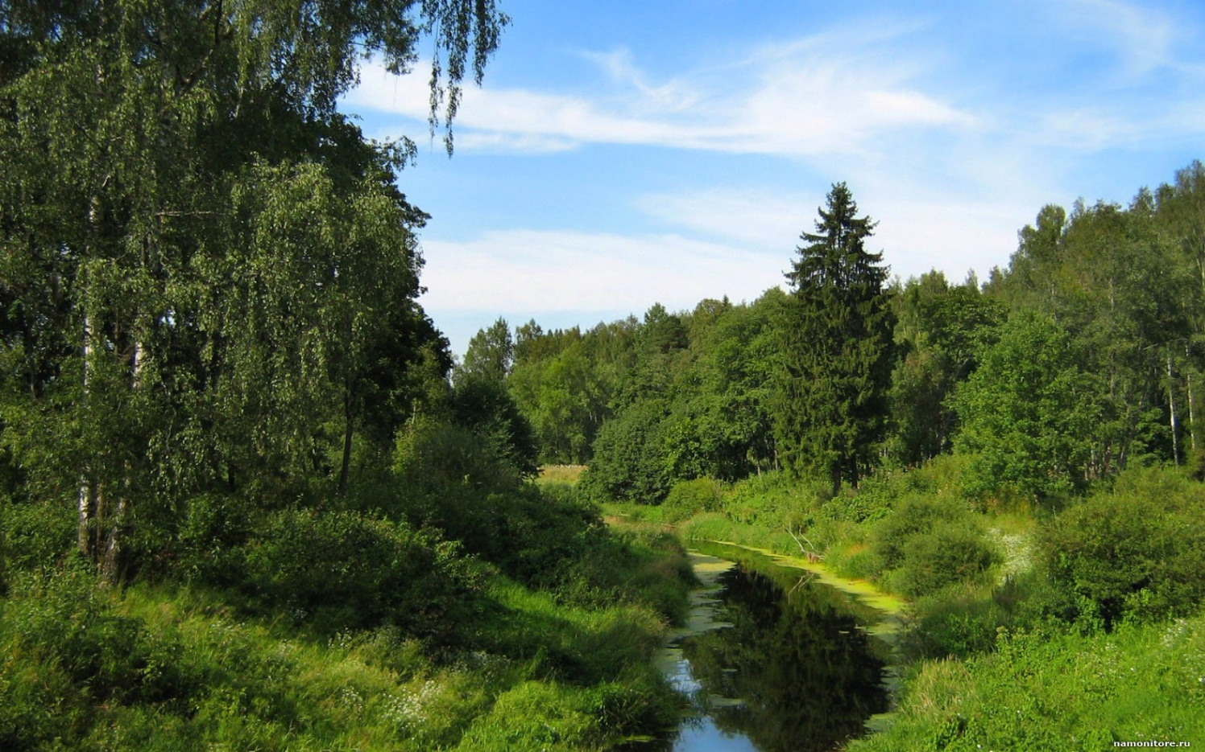
4 задание: творческое.

Slide 8
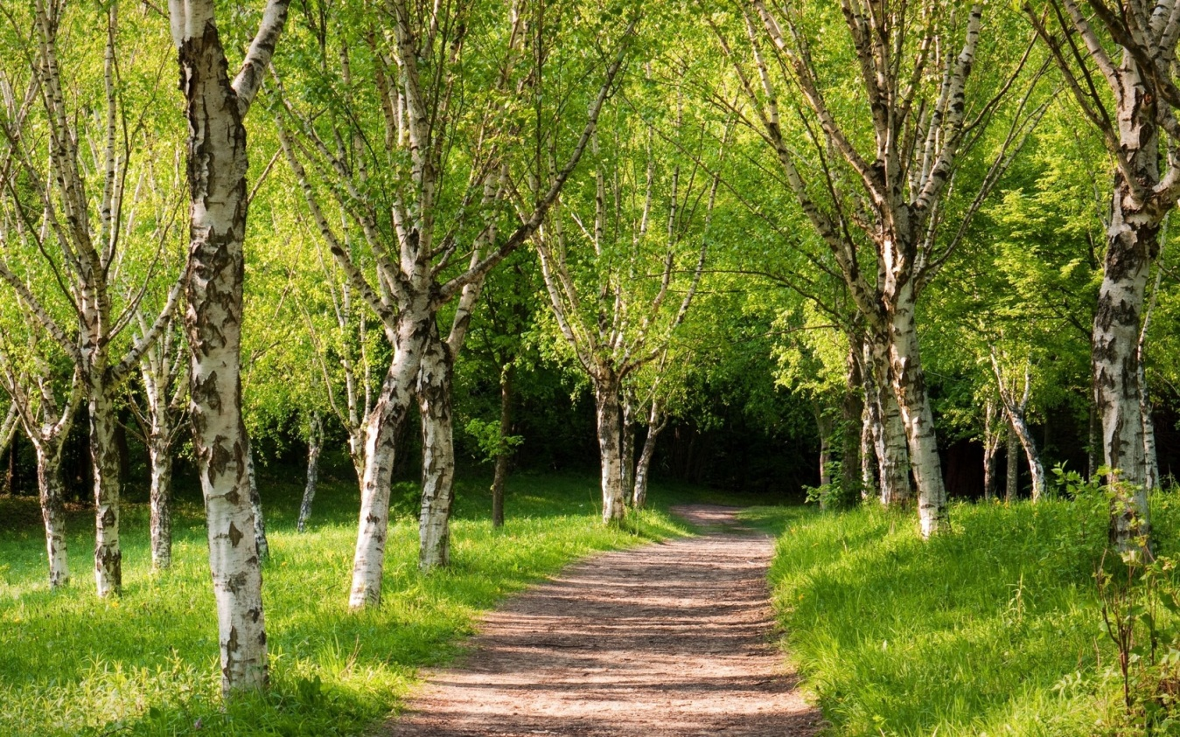
Домашнее задание по литературе: сочинение «Путешествие по лесу».

Slide 9
5 задание: «черный ящик».

Slide 10
Подведение итогов:

Slide 11
Спасибо за работу на уроке!

